Slide 1
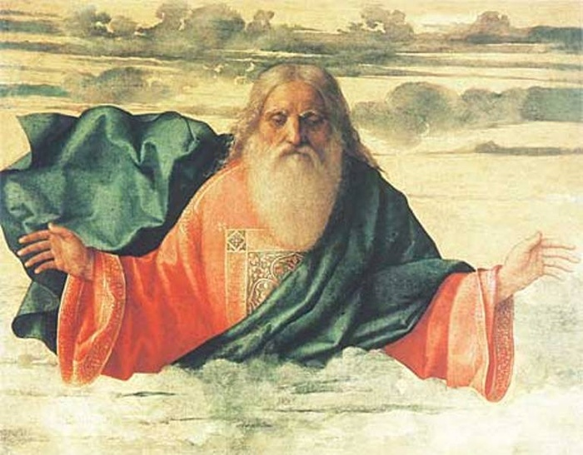
KATECHEZA 45
TEMAT:
BÓG NASZYM OJCEM

Slide 2
Przeczytajcie opowiadanie:
Kiedy byłam mała, ojciec był dla mnie czymś takim jak światełko w lodówce. I ojciec, i światełko było w każdym domu, lecz w rzeczywistości nikt nie wiedział co robią, zarówno jedno, jak i drugie, kiedy już drzwi zostały zamknięte. Mój ojciec wychodził z domu każdego ranka, a wieczorem, gdy wracał, wydawał się szczęśliwy, że znów nas widzi. Jedynie on potrafił otworzyć słoik z ogórkami, podczas gdy innym to się nie udawało. Tylko on nie bał się chodzić sam do piwnicy. Zacinał się przy goleniu, lecz nikt nie dawał mu buzi, aby uśmierzyć ból, ani się tym nie przejmował. Kiedy padał deszcz, oczywiście on szedł po samochód i ustawiał go przed wejściem. Gdy ktoś zachorował, on wychodził kupić lekarstwa. Zastawiał pułapki na myszy, przycinał róże, aby można było wejść do domu nie kłując się. Kiedy dostałam w prezencie mój pierwszy rower, przez wiele kilometrów pedałował obok mnie, aż w końcu nauczyłam się radzić sobie sama. Bałam się wszystkich innych ojców, ale nie mojego. Kiedyś przygotowałam mu herbatę. Była to tylko osłodzona woda, lecz on usiadł na dziecięcym krzesełku i popijał ją, twierdząc, że jest wyśmienita.

Slide 3
cd. opowiadania:
Za każdym razem, gdy bawiłam się lalkami, lalka - mama miała zawsze mnóstwo rzeczy do zrobienia. Nie wiedziałam jednak, co kazać robić lalce - tacie, więc mówiła ona tylko: - Dobrze, no to idę do pracy, - a potem wrzucałam ją pod łóżko. Kiedy miałam dziewięć lat, któregoś ranka mój ojciec nie wstał z łóżka, by jak zwykle pójść do pracy. Zabrano go do szpitala, gdzie umarł następnego dnia. Wówczas poszłam do swojego pokoju i wyciągnęłam spod łóżka lalkę - tatę. Odkurzyłam ją i posadziłam na łóżku. Mój ojciec nigdy nic nie robił. Nie wyobrażałam sobie, że jego odejście sprawi mi tyle bólu. Do dzisiaj nie wiem, dlaczego.
Kim był dla ojciec dla dziewczynki z tego opowiadania?
Jaką rolę spełnia ojciec dla każdego z nas?
Jak szanujemy naszego tatę?
O co najczęściej go prosimy?

Slide 4
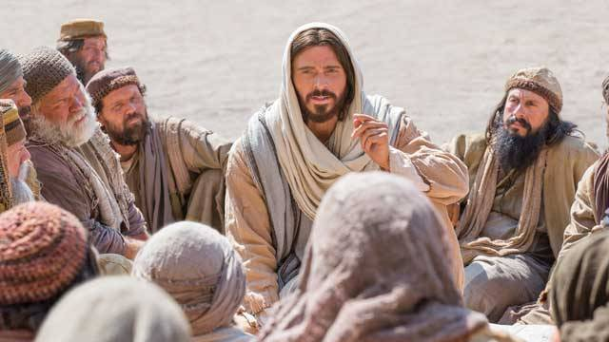
O co prosili uczniowie Pana Jezusa?
Odczytajmy fragment Ewangelii Mt 6, 8-13
Nie bądźcie podobni do nich! Albowiem wie Ojciec wasz, czego wam potrzeba, wpierw zanim Go poprosicie. Wy zatem tak się módlcie: Ojcze nasz, który jesteś w niebie, niech się święci imię Twoje! Niech przyjdzie królestwo Twoje; niech Twoja wola spełnia się na ziemi, tak jak i w niebie. Chleba naszego powszedniego daj nam dzisiaj; i przebacz nam nasze winy, jak i my przebaczamy tym, którzy przeciw nam zawinili; i nie dopuść, abyśmy ulegli pokusie, ale nas zachowaj od złego!

Slide 5
O co prosimy w modlitwie „Ojcze nasz”?
Święć się Imię Twoje
Przyjdź Królestwo Twoje
Bądź wola Twoja
Chleba naszego powszedniego daj nam dzisiaj
Odpuść nam nasze winy
Nie wódź nas na pokuszenie
Zbaw nas ode złego

Slide 6
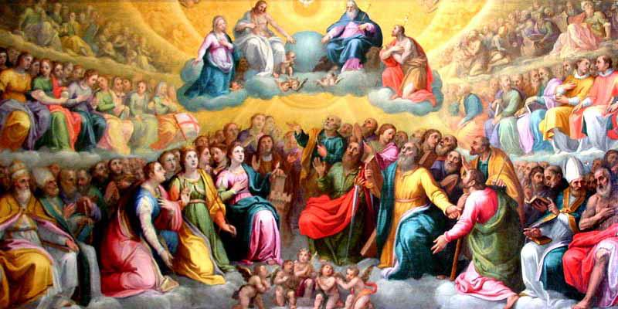
BOŻE KRÓLESTWO

Slide 7
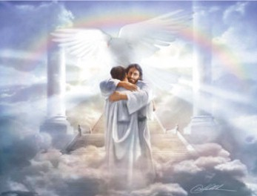
PRZEBACZENIE

Slide 8
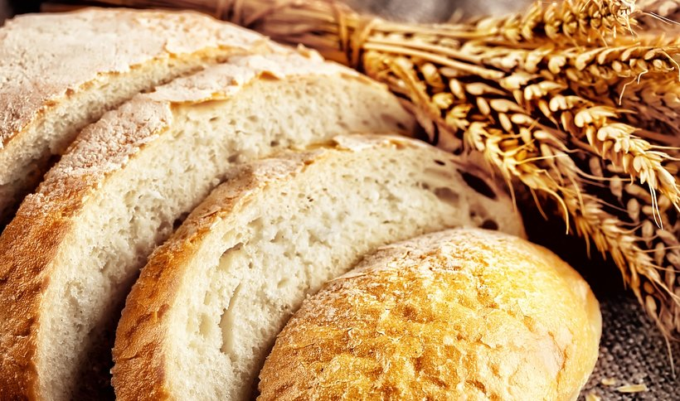
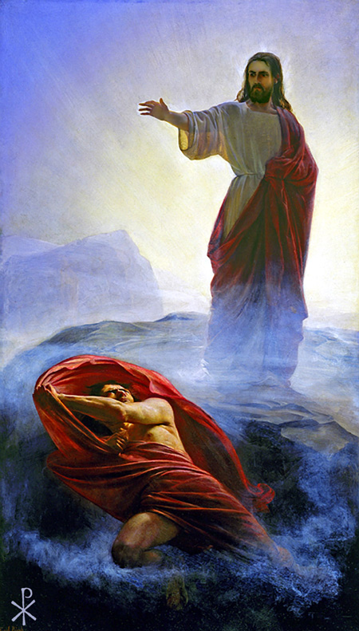
CHLEB POWSZEDNI
WALKA
Z POKUSAMI

Slide 9
Ćwiczenie w podręczniku:
Wpisz brakujące słowa w podanych fragmentach modlitwy
„Ojcze nasz”. Następnie wykreśl je w diagramie. Pozostałe litery
Utworzą rozwiązanie.
1 | M | O | D | L | I | O | D | P | U | Ś | Ć
2 | M | Y | T | W | O | J | A | S | I | Ę | R
3 | A | Z | E | M | Z | C | H | L | E | B | A
4 | A | W | S | Z | Y | Z | I | E | M | I | S
5 | T | K | R | Ó | L | E | S | T | W | O | K
6 | I | C | H | N | A | N | I | E | B | I | E
7 | S | Z | Y | Z | B | A | W | C | H | B | R
8 | A | P | O | K | U | S | Z | E | N | I | E
9 | C | I | N | A | S | Z | E | W | I | N | Y

Slide 10
Rozwiązanie zadania:
Modlitwą Ojcze nasz (modlimy się
Za wszystkich naszych braci)
Ćwiczenie w podręczniku:
Wykonaj działania matematyczne, wpisz w kratki przy cyfrach
Odpowiadające im litery, a poznasz inną nazwę modlitwy „Ojcze nasz”
Modlitwę „Ojcze nasz” nazywamy inaczej (…………………………………….)
ponieważ nauczył nas sam Pan Jezus.

